Slide 1
Význam spánku u dětí a mladistvých a jak s ním pracujeme na EKO GYMNÁZIU BRNO
Mgr. et Mgr. Markéta Librová (roz. Dobiášová)
třídní učitel, speciální pedagog, asistent pedagoga, metodik prevence, trenér sociálně-emočních dovedností, lektor vzdělávacích kurzů, sociální pracovník a celkem asi dost akční člověk ☺
Přednáška pro Konferenci k podpoře duševního zdraví ve školách
Praha, 14. 11. 2024

Slide 2
Důležité informace o spánku
stále ještě dost tajemný a přitom pro život nezbytný proces,
ovlivňuje zásadní procesy a stavy člověka:
fyzické i psychické zdraví,
učení, paměť, logické rozhodování,
zpracovávání emocí jako posílení zvládání náročných situací,
posílení imunitního systému,
podpora kreativity,
ladění metabolismu – rovnováha cukru a inzulinu v krvi,
ochrana před kardiovaskulárními chorobami.
V těle není jediný orgán a v mozku jediný proces, na který by spánek neměl blahodárný pozitivní vliv.

Slide 3
Jak spánek funguje
stále toho ještě mnoho nevíme,
„králové“ zdravě fungujícího spánku: melatonin, adenosin, kortizol:
Melatonin = posel spánku, jeho množství se zvyšuje po soumraku,
Adenosin = spánkový tlak, jeho hladina se zvyšuje během dne,
Kortizol = během dne na vyšší úrovni, večer se snižuje, k ránu opět jeh hladina narůstá,
cirkadiánní rytmus a suprachiasmatické jádro (cca 24 hodinový vnitřní “strojek“),
střídání fází REM a NREM – každý má odlišnou funkci.

Slide 4
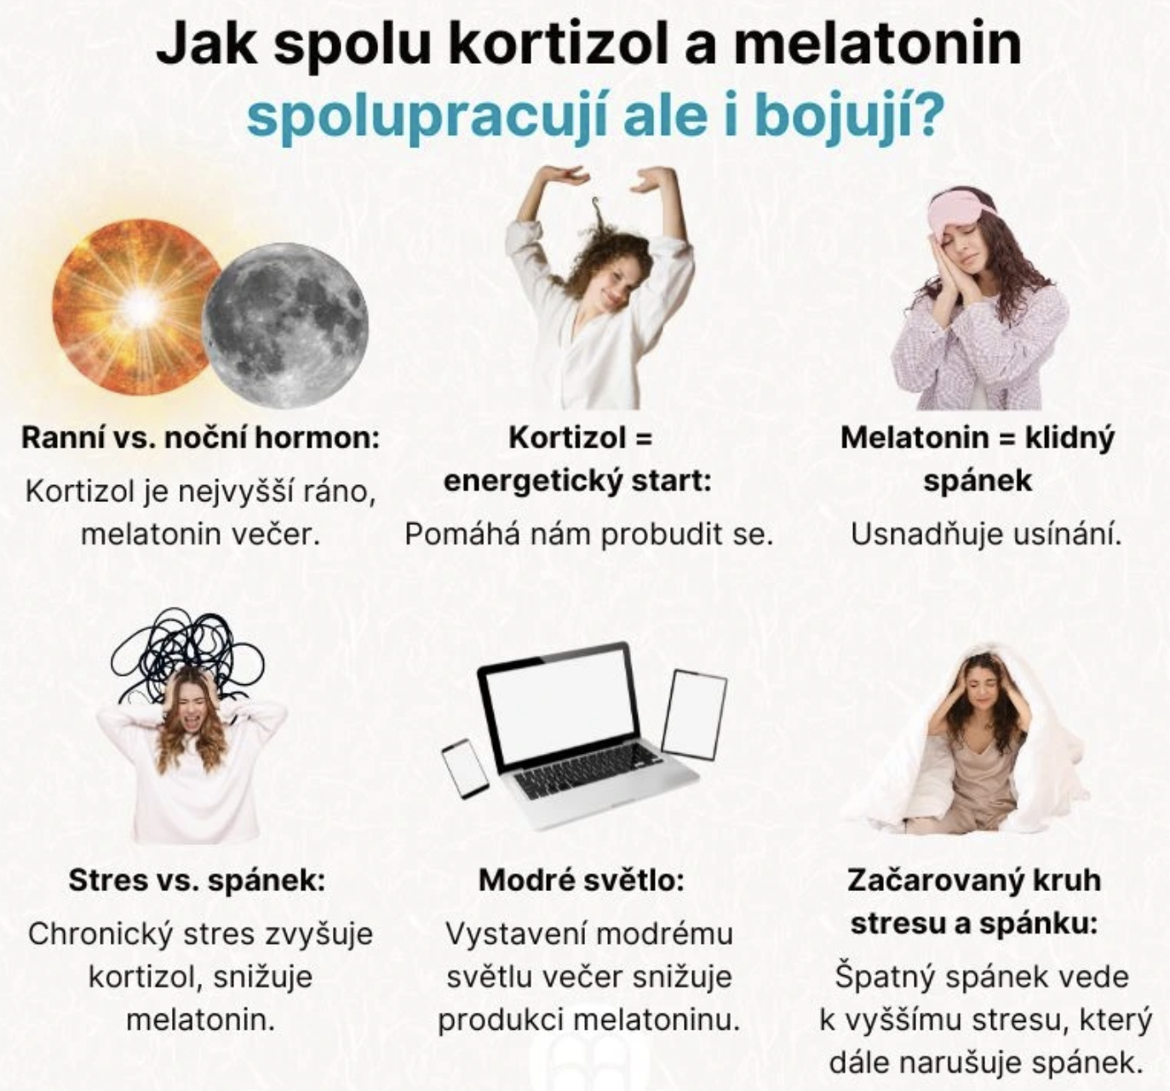

Slide 5
Specifika spánku u dospívajících
změna cirkadiánního rytmu – posun pocitu ospalosti v důsledku dospívání a s ním spojených hormonálních i sociálních změn,
změna poměru mezi REM a NREM spánkem,
dozrávání mozku a s ním spojené rizikové chování – neuvážená rozhodnutí, experimentace apod.,
devastační vliv moderních technologií – studené modré světlo večer potlačuje tvorbu melatoninu,
kofein je v tomto věku věru špatný nápad.
My dospělí toto víme, ale copak si puberťáci nechají poradit?

Slide 6
PŘÍKLAD DOBRÉ PRAXE:
TÉMA SPÁNEK A JEHO ZPRACOVÁNÍ
NA EKO GYMNÁZIU BRNO
Spánek = největší záhada našeho života.

Slide 7
Postup práce s mladistvými na téma spánek:
Zmapujte terén – kolik hodin spí? Ví, co je to vlastně spánek a k čemu je dobrý?
Nemoralizujte, informujte, zajímejte se.
Proveďte je celým procesem – co, kdo, kdy dělá, jak se stane, že usneme / že se probudíme.
Úkoly REM a NREM spánku.
Na co všechno má spánek vliv - akcentujte učení, emoce, psychické zdraví (aktuální témata dospívajících).
Nepostradatelnost spánku podložte zajímavostmi např. ze zvířecí říše.
Specifika spánku v dospívání.

Slide 8
Postup práce s mladistvými na téma spánek:
Zmapujte spánkové návyky skupiny.
Odhalte to, co zdravému spánku prospívá a co mu škodí – společný brainstorming.
Předejte tipy pro správnou spánkovou hygienu.
DŮLEŽITÉ PRINCIPY PŘI PRÁCI S MLADISTVÝMI NA TÉMA SPÁNEK:
nehodnoťte, nevnucujte své názory
zaujměte jejich pozornost – šokujte nečekanými informacemi
bádejte společně, pokládejte otevřené otázky, diskutujte

Slide 9
Ukázka pracovního listu ☺

Slide 10
Kde hledat inspiraci:

Slide 11
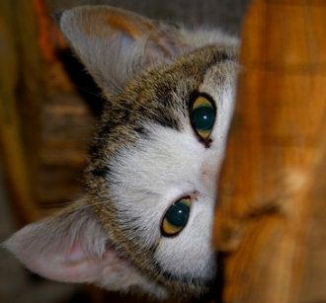
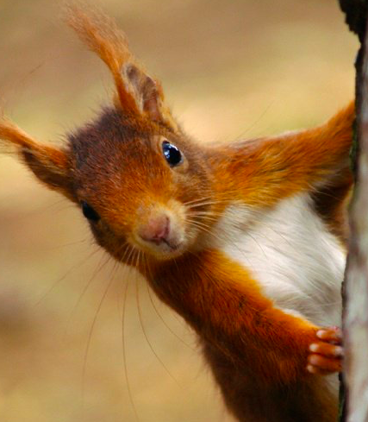
Dotazy? ☺
Zdroj: galerie.digiarena.zive.cz
Zdroj: twitter.com/veve_veverka/

Slide 12
Děkuji za pozornost. ☺
Mgr. et Mgr. Markéta Librová (roz. Dobiášová)
mail: maki.librova@gmail.com
mob: 727 926 869
web: www.vlastnismer.org
FB: www.facebook.com/vlastnimsmerem

